Slide 1


Permasalahan Moral
by : Dewi Mustikawati

Slide 2


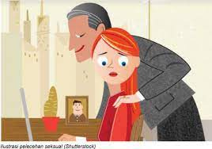
Pelecehan Seksual
pelecehan seksual adalah Penyalahgunaan perilaku seksual, Permintaan untuk melakukan perbuatan seksual (undangan untuk melakukan perbuatan seksual, permintaan untuk berkencan), Pernyataan lisan atau ﬁsik melakukan atau gerakan menggambarkan perbuatan seksual, (pesan yang menampilkan konten seksual eksplisit dalam bentuk cetak atau bentuk elektronik (SMS, Email, Layar, Poster, CD, dll) Perilaku fisik (seperti menyentuh, mencium, menepuk, mencubit, atau kekerasan fisik seperti perkosaan dll)

Slide 3

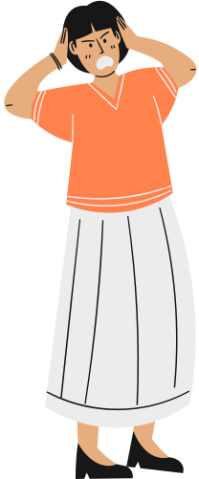
Faktor Penyebab
  Korban mudah ditaklukkan
  Pelaku Mempunyai riwayat kekerasan seksual saat masih kecil.
  Ketergantungan obat-obatan terlarang dan minuman keras.
  Sering membaca atau menonton konten-konten porno.
  Faktor kemiskinan.
  Pelaku memiliki otoritas atas korban (lebih tinggi jabatan dari korban)

Slide 4



Tanggapan saya
Kita sebagai perempuan, juga harus menjaga tata cara berpakaian yang baik dan sopan untuk melindungi diri kita sendiri dari hal-hal yang tidak diinginkan. Serta selalu menjaga ibadah memperkuat iman agar kita senantiasa dilindungi. Dan harus tetap waspada terhadap orang yang belum di kenal.

Slide 5

Cara Penanganan
  Bekali diri dengan pengetahuan Bela diri
  Tunjukan ekspresi ketidaksukaan terhadap catcalling ( siulan )
  Bersikap tegas dan berani memberi teguran
  Jangan takut untuk melapor kepada pihak Berwajib
  Berpakaian tertutup.
  Jangan mudah percaya kepada orang yang baru di kenal
  Hindari obrolan berbau pornografi

Slide 6

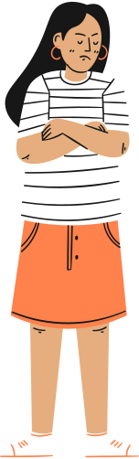
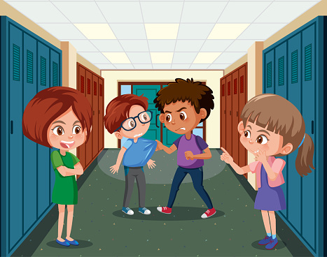
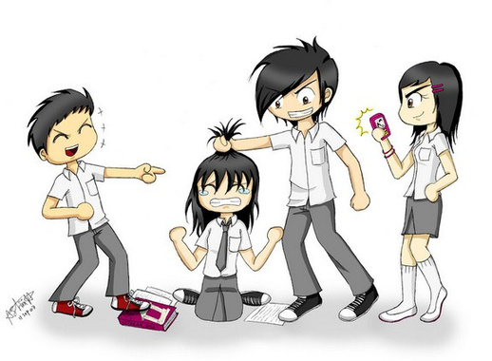
Bullying
Bullying (dalam bahasa Indonesia dikenal sebagai “penindasan/risak”) merupakan segala bentuk penindasan atau kekerasan yang dilakukan dengan sengaja oleh satu orang atau sekelompok orang yang lebih kuat atau berkuasa terhadap orang lain, dengan tujuan untuk menyakiti dan dilakukan secara terus menerus.

Slide 7




Faktor Penyebab
  Masalah pribadi/Faktor Keluarga
  Pernah jadi korban bullying
  Rasa iri
  Kurangnya rasa empati
  Mencari perhatian
  Kesulitan mengendalikan emosi
  Masalah Psikologis.
  Faktor Media Massa

Slide 8



Tanggapan Saya
Pembullyan memang marak terjadi dikalangan pelajar, yang membuat banyak anak takut untuk memulai pertemanan dan mengalami trauma psikologis. Sebagai generasi bangsa, kita harus harus bisa berteman dengan siapa saja tanpa memandang perbedaan ras dan suku. Hindari rasa iri dan dengki agar terhindar dari hal-hal yang tidak diinginkan. Jangan menindas teman yang lebih lemah. Stop Bullying !!

Slide 9


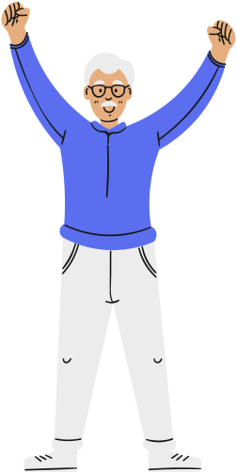
Cara
Penanganan
  Temui seseorang yang kamu percaya dan beri tahu pada mereka apa yang terjadi padamu.
  Jika bullying terjadi di sekolah, beri tahu seorang guru atau penasihat sekolah
  Jangan takut untuk melapor kepada pihak berwajib
  tunjukkan sifat berani dan percaya diri agar pembully berpikir ulang untuk melakukan tidakan itu padamu

Slide 10

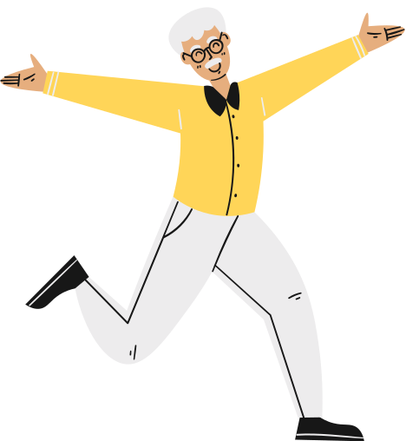
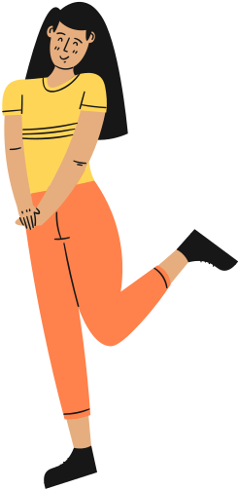
THANK YOU !

